Slide 1
WB智慧保養 Phase (II) Bond Head移動訊號分析模式開發 使用分群方法做波形切割驗證
清華/紫式：簡禎富、陳暎仁、張黃齡
2023.03.08

Slide 2
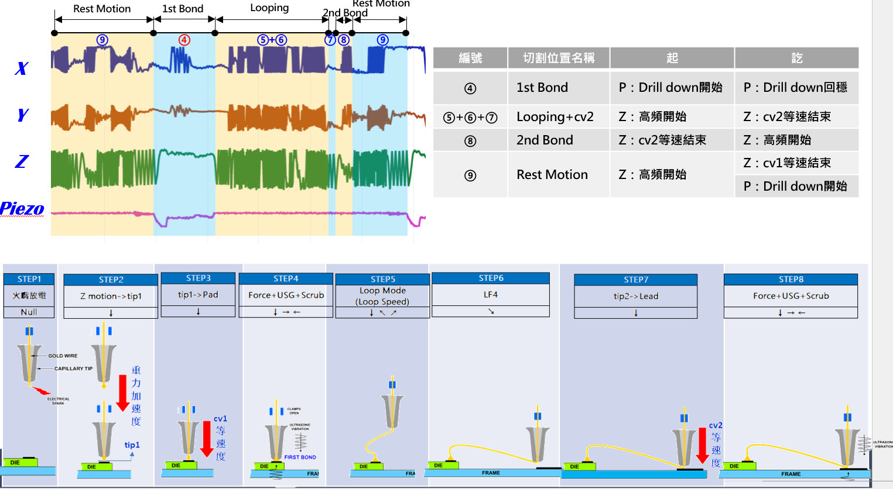

Slide 3
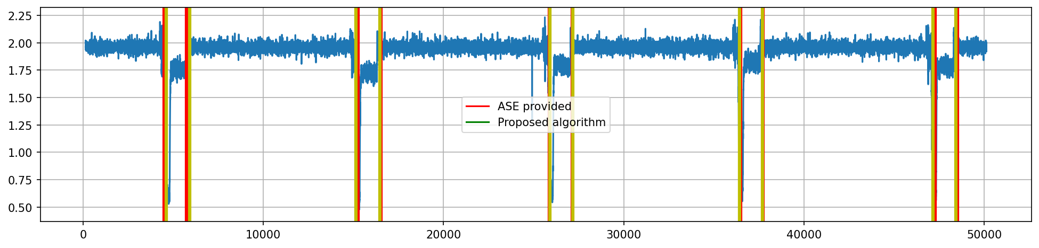
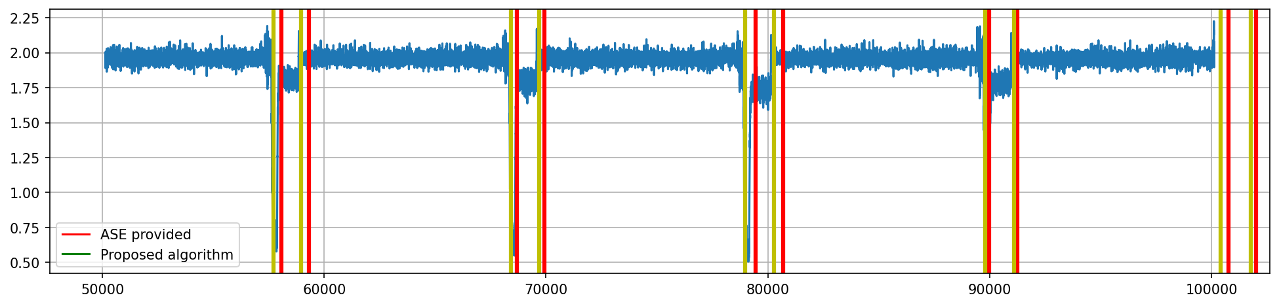
Cropping result of ENM0027FST

